Slide 1
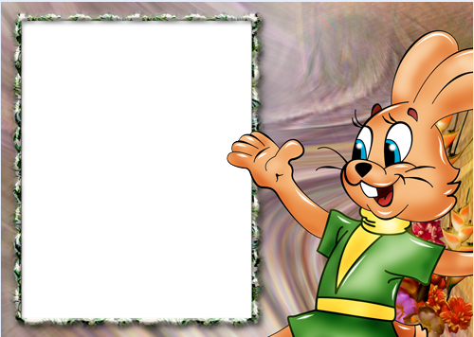
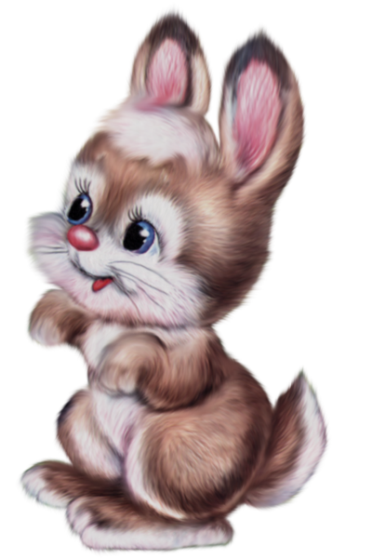
Угости зайцев
Для старшей группы

Slide 2
Максат:
уен процессында балаларның игътибарлылыгын камилләштерү, сүзлек запасын баету, өйрәнгән сүзләрне активлаштыру, фикер сәләтен үстерү, әдәплелек кагыйдәләрен тәрбияләү.

Slide 3
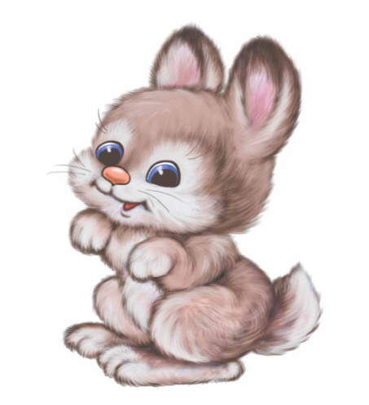




Slide 4




Slide 5




Slide 6

